Slide 1
京橋クリニック様
業務削減シミュレーション報告書
＋ オンライン診療（初診から）導入のご提案
御院の現状を拝見し、削減できるポイントと進め方をまとめました。
初期費用0円・成果報酬型。御院の持ち出しはゼロから始められます。
初期費用
月額基本料
成果報酬
0円
0円
40%
※成果報酬は最初の6ヶ月のみ。7ヶ月目以降は月5万円の保守（月1回の運用相談込み）
テナントアシスト・ウイン株式会社 ｜ 菊池 研太 2026.06

Slide 2
YOUR CLINIC
御院の現状 ── お困りごとを拝見しました
現場のお声と日々の業務から、負担が大きい5つのポイント
回線が受付人数より多く、問い合わせ対応が長くなりがち
電話
ご予約（アイコール）の行き違いで、診察が長引き・順番も前後
予約
紙の問診票を、毎日手で入力し直している
問診
紹介状の作成に二度手間が生じている
書類
月初の点検に、まとまった時間がかかる
レセプト
→ 事務スタッフの負担を軽くすることが、定着にもつながります。
テナントアシスト・ウイン株式会社 ｜ 菊池 研太
2 / 5

Slide 3
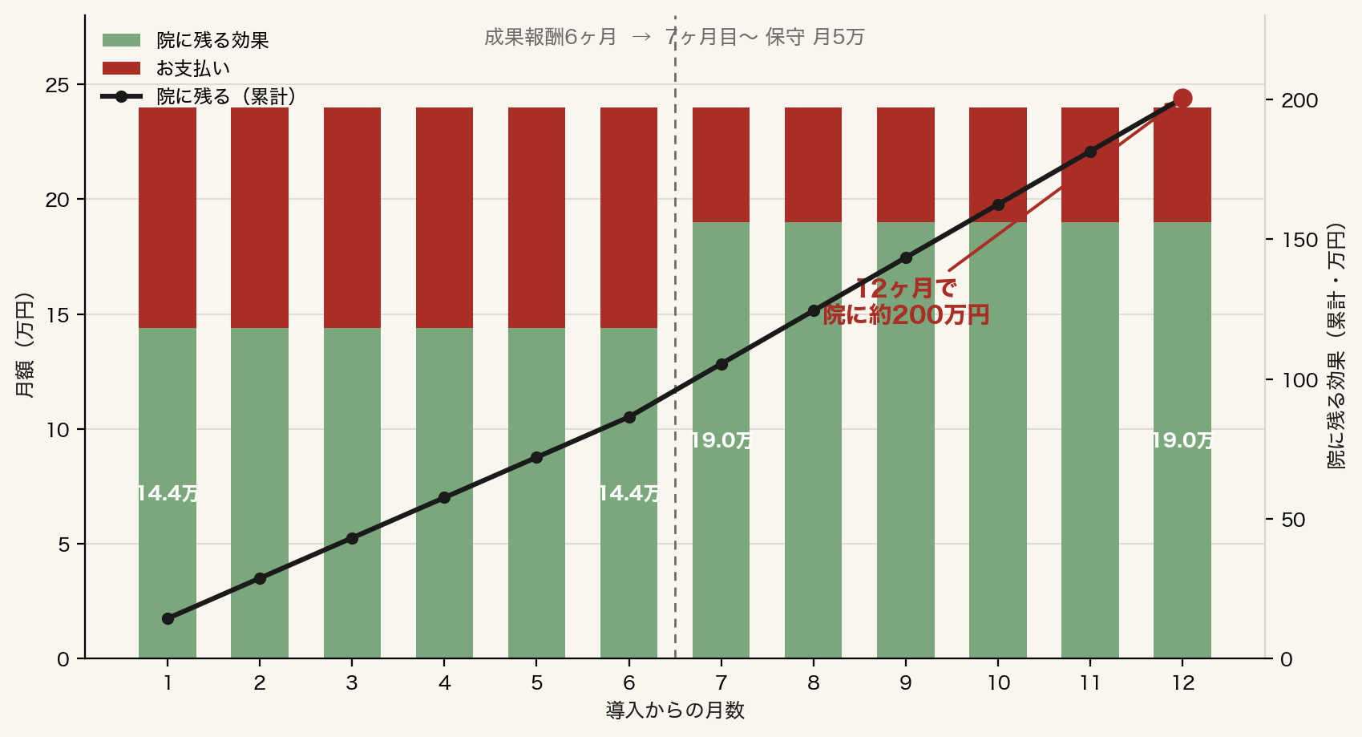
SIMULATION
削減シミュレーション ── 御院に、いくら残るか
標準モデル（事務3名・月24万円削減）。当日、御院の実数で計算し直します
御院に残る効果
1〜6ヶ月
月 14.4万円
7ヶ月目〜
月 19万円
12ヶ月 累計
約 200万円
安心の設計
✓ 効果が出なければ 費用0円
✓ 測定の手間は全部こちらが巻き取る
✓ 患者情報の扱いは最初に書面ルール化
✓ ロックインなし・30日前通知で解約可
テナントアシスト・ウイン株式会社 ｜ 菊池 研太
3 / 5

Slide 4
ONLINE CONSULTATION
オンライン診療（初診から）の進め方
先生が一番やりたいこと。今のカルテを変えずに、追加で始められます
進め方（低リスク）
「初診から」やるための前提
1
今の電子カルテ（Medicom）はそのまま継続
・2026年4月施行の改訂指針に沿って運用します。
・初診のオンライン診療も、既往歴・服薬・アレルギー等を把握でき、医師が可能と判断した場合に実施できます。
・初診は原則、顔写真付きの本人確認（マイナンバーカード・運転免許等）を行います。
・対面とオンラインを適切に組み合わせる前提で、御院の方針に合わせて設計します。
※最新の施行版指針に沿って、運用ルールを書面で取り決めます。
2
オンライン診療を追加で導入（予約→問診→ビデオ→決済）
3
iPadで運用。現場の操作はこちらで設定・伴走
4
IT導入補助金（今期7/21締切）に間に合えば、コストを圧縮
テナントアシスト・ウイン株式会社 ｜ 菊池 研太
4 / 5

Slide 5
NEXT STEP
進め方 ── 効果を確認してから、導入へ
費用が発生するのは、効果が数字で確認できた後だけです
STEP 1
STEP 2
STEP 3
無料の業務診断
段階導入
効果測定・精算
本報告書＋現場の業務を拝見し、削減ポイントを特定
オンライン診療・入力時短など、効果の大きい所から少しずつ
測定は当方が実施。確認できた削減分の40%のみご精算
御院の持ち出しはゼロから。効果が出た分だけ、私たちはいただきます。
✓ 成果報酬は最初の6ヶ月だけ（以降は月5万の保守のみ） ✓ IT導入補助金サポート ✓ 3ヶ月伴走
テナントアシスト・ウイン株式会社 ｜ 菊池 研太
5 / 5

